Slide 1
Использование приёма сравнения при решении трёх типов простых задач, раскрывающих смысл арифметических действий деления (на равные части, по содержанию) и умножения
Методическая разработка для учителя
Задание 5
Е. С. Шилова, кандидат педагогических наук, доцент

Slide 2
Задание:
запишите номера задач:
1)
2)
3)
запишите решение каждой задачи.
2

Slide 3
Заполните пропуски нужными ответами
№ | Вариант 1 | Вариант 2
1 | Если на грядке посадили 24 луковицы в 3 ряда — поровну в каждый, — то в одном ряду посадили … | Если мальчики разделили между собой 27 значков и каждый взял по 3 значка, то было …
Задание:
запишите решение в тетради.
3

Slide 4
Заполните пропуски нужными ответами
№ | Вариант 1 | Вариант 2
2 | Если в каждой коробке по 4 пирожных, то в 3 таких коробках будет … | Если в парке посадили 18 берёз в 2 ряда — поровну в каждый, — то в одном ряду посадили …
Задание:
запишите решение в тетради.
4

Slide 5
Заполните пропуски нужными ответами
№ | Вариант 1 | Вариант 2
3 | Если девочки разделили между собой 14 фотографий и каждая взяла по 2 фотографии, то было … | Если в каждом пакете по 2 кг муки, то в 6 таких пакетах будет …
Задание:
запишите решение в тетради.
5

Slide 6
Проверка правильности заполнения пропусков нужными ответами
№ | Вариант 1 | Вариант 2
1 | Если на грядке посадили 24 луковицы в 3 ряда — поровну в каждый, — то в одном ряду посадили 8 луковиц. 24 : 3 = 8 (л.) | Если мальчики разделили между собой 27 значков и каждый взял по 3 значка, то было 9 мальчиков. 27 : 3 = 9 (м.)
Задание:
вместе проверьте правильность решения задач.
Как называются компоненты и результат действия деления?
6

Slide 7
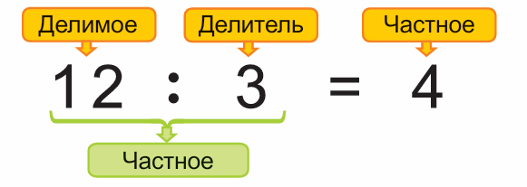
Повторите!
Задание:
проверьте друг у друга знание компонентов и результата действия деления.
7

Slide 8
Проверка правильности заполнения пропусков нужными ответами
№ | Вариант 1 | Вариант 2
2 | Если в каждой коробке по 4 пирожных, то в 3 таких коробках будет 12 пирожных. 4 ∙ 3 = 12 (п.) | Если в парке посадили 18 берёз в 2 ряда — поровну в каждый, — то в одном ряду посадили 9 берёз. 18 : 2 = 9 (б.)
Задание:
вместе проверьте правильность решения задач.
Как называются компоненты и результаты действий умножения и деления?
8

Slide 9
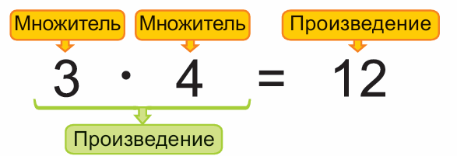
Повторите!
Задание:
проверьте друг у друга знание
компонентов и результатов действий
умножения и деления.
9

Slide 10
Проверка правильности заполнения пропусков нужными ответами
№ | Вариант 1 | Вариант 2
3 | Если девочки разделили между собой 14 фотографий и каждая взяла по 2 фотографии, то было 7 девочек. 14 : 2 = 7 (д.) | Если в каждом пакете по 2 кг муки, то в 6 таких пакетах будет 12 кг муки. 2 ∙ 6 = 12 (кг)
Задание:
вместе проверьте правильность решения задач.
Как называются компоненты и результаты действий деления и умножения?
10

Slide 11
Повторите!
Задание:
проверьте друг у друга знание
компонентов и результатов действий
деления и умножения.
11

Slide 12
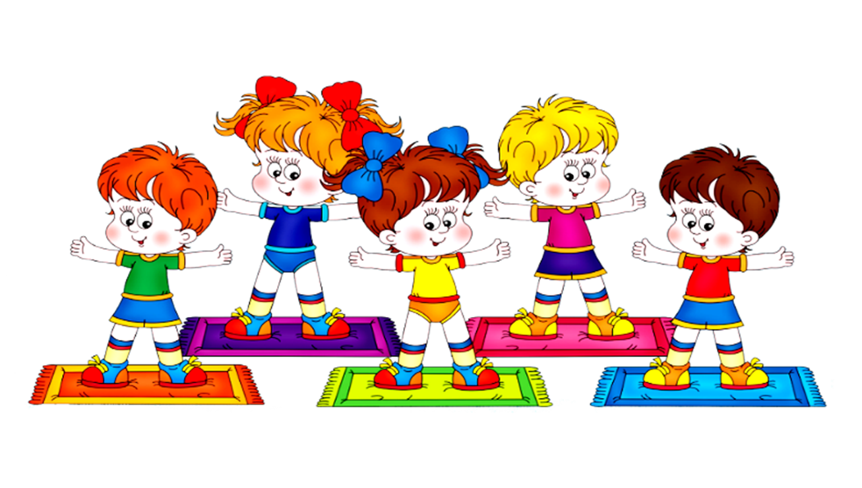
Физкультминутка
flomaster.club
12

Slide 13
Подведение итогов выполнения задания
Запомните!
Задание:
проверьте у себя знание
компонентов и результатов действий
умножения и деления.
13

Slide 14
Подведение итогов выполнения задания
Продолжите!
3 ∙ 4 = 12 12 : 3 = 4
Задание:
проверьте друг у друга знание
компонентов и результатов действий умножения и деления.
14

Slide 15
РЕФЛЕКСИЯ
Возникали ли у вас трудности при решении задач на умножение и деление?
Понравилось вам вместе проверять правильность составления и решения задач?
Что необходимо сделать, чтобы устранить все затруднения, которые возникали при составлении и решении задач?
15

